Slide 1
4 класс «Школа России» урок № 117

Slide 2
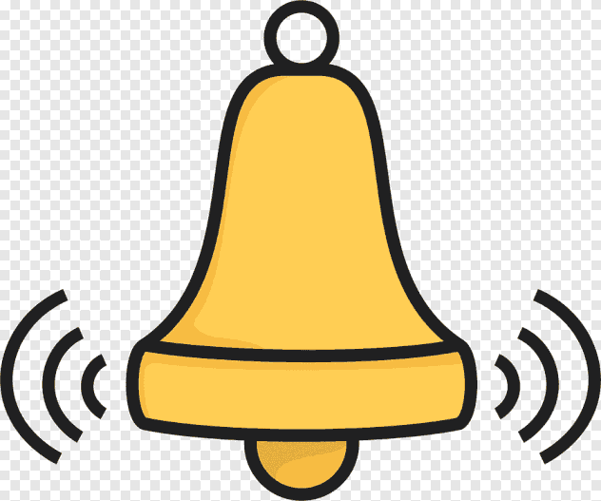
Организационный момент
Прозвенел звонок весёлый.
Мы к занятию готовы!
Будем думать, рассуждать,
И друг другу помогать!

Slide 3
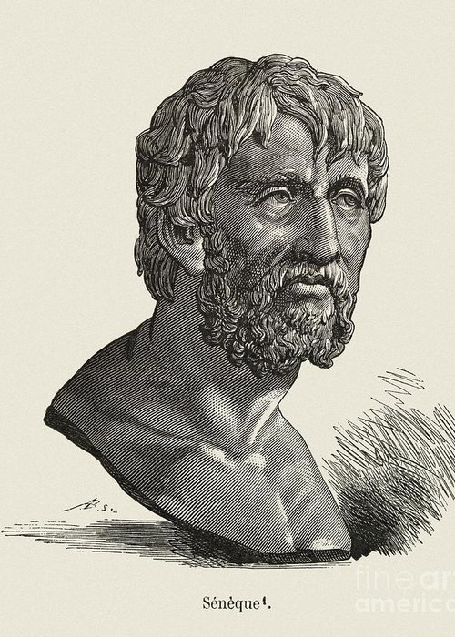
Девиз урока
«Не для школы, а для жизни мы учимся»
Луций Сенека

Slide 4
Работа в парах
«Если будет трудно,
я тебе помогу!»

Slide 5
Игра «Шифровальщик»
3 | ё | и | д | а | ы | а
2 | а | з | я | с | ч | ш
1 | и | р | т | а | ы | з
 | 1 | 2 | 3 | 4 | 5 | 6
ШИФР 1: (2;2) (4;1) (3; 3) (6; 3) (5; 2) (1; 1)
ШИФР 2: (2;1) (4; 3) (4; 2) (5; 2) (1; 3) (3; 1) (5; 3)

Slide 6
Отгадай ребус

Slide 7
Первые товарные деньги

Slide 8
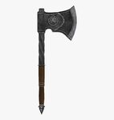
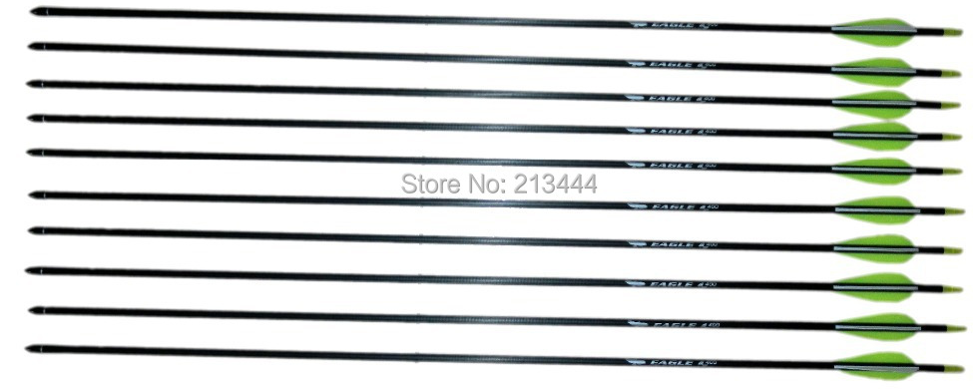
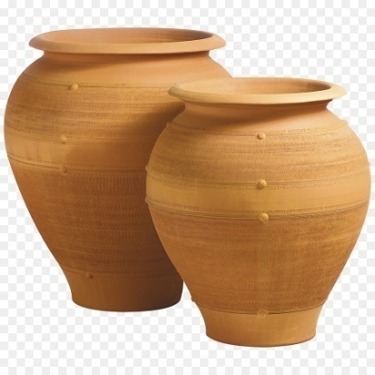
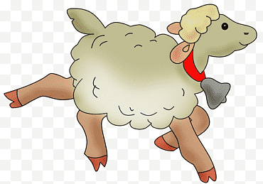
Блиц- задачи

Slide 9
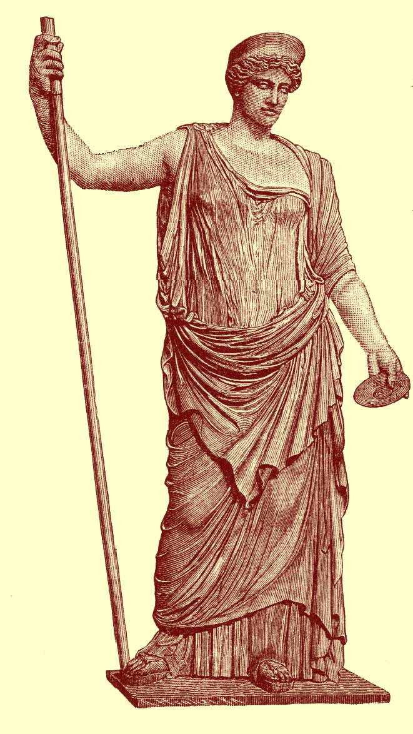
Из истории слова «монета»
Первые монеты появились, когда люди научились добывать металл, это произошло в Древней Греции, примерно в VIII до н. э.
Богиню Юнону называли «мона» (мать).В храме, носящем её имя, была расположена мастерская по чеканке денег, которые стали называть монетами.

Slide 10
Первые монеты на Руси
На Руси чеканить эти монеты стали еще при князе….
князь Дмитрий Донской - 2
князь Владимир - 4
князь Ярослав Мудрый - 3

Slide 11
1 задача – расчет
Из двух городов, расстояние между которым 600 км, выехали в 12 ч 15 минут навстречу друг другу 2 машины. Одна машина ехала со скоростью 70 км/ч, а другая – со скоростью 80 км/ч. Через сколько часов они встретятся?
Успеют ли водители на Экономический форум, который состоится в 16 ч 30 минут?

Slide 12
Первые монеты на Руси
На Руси чеканить эти монеты стали еще при князе….
князь Дмитрий Донской - 2
князь Владимир - 4
князь Ярослав Мудрый - 3

Slide 13
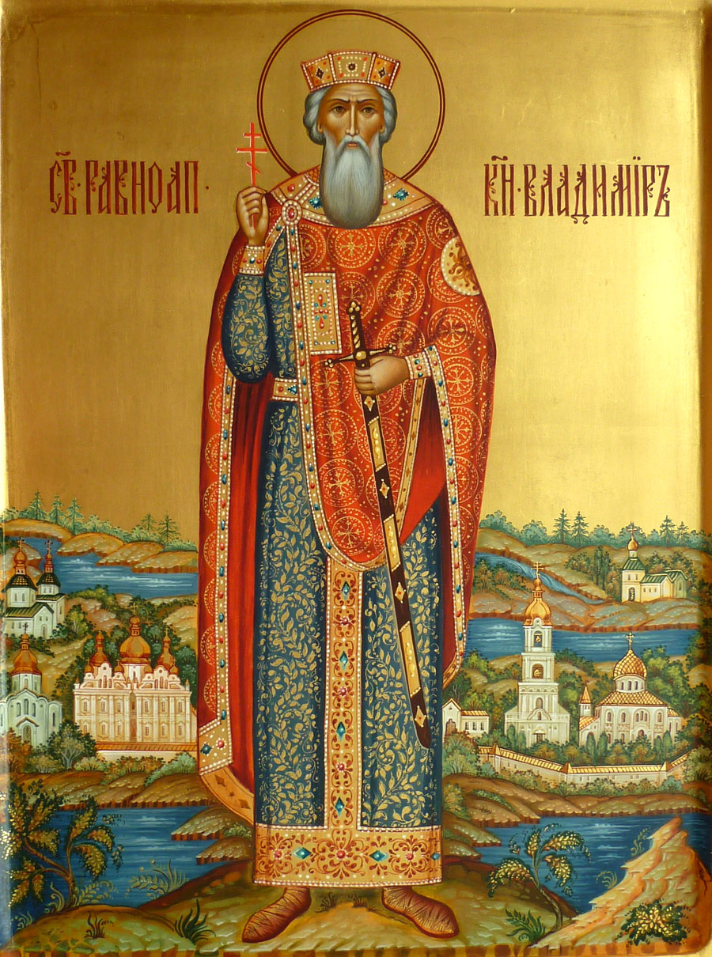
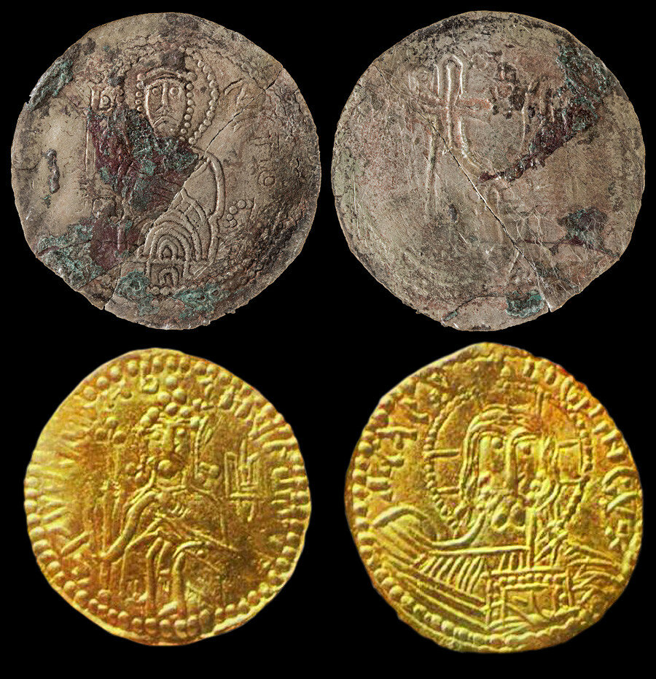
Князь Владимир

Slide 14
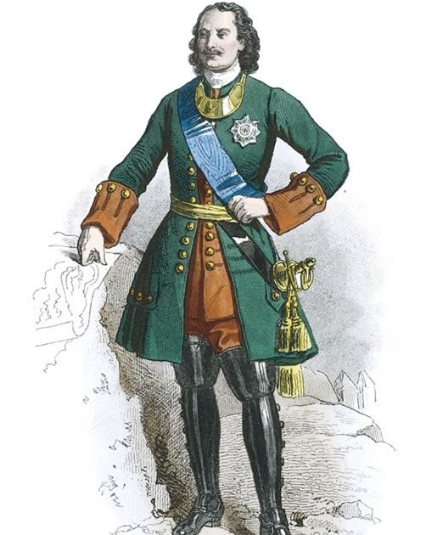
Перемены с деньгами при Петре I
Была проведена денежная реформа
Она длилась с 1701 по 1704 г.
Появилось слово «деньги»
Ввел медные деньги: полкопейки,
полушка, полполушки
Деньги стали чеканить из медной
заготовки круглой формы
На монетах был профиль Петра I

Slide 15
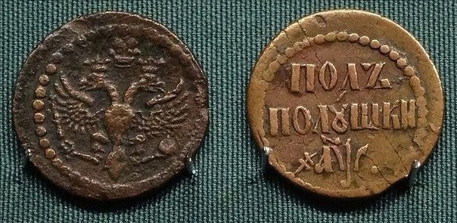
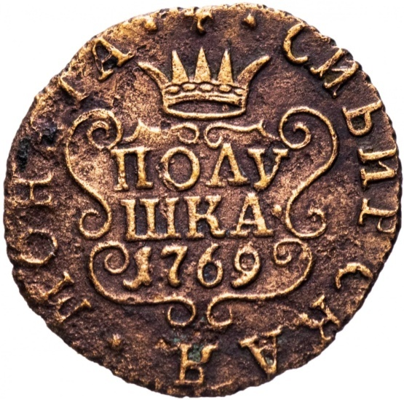
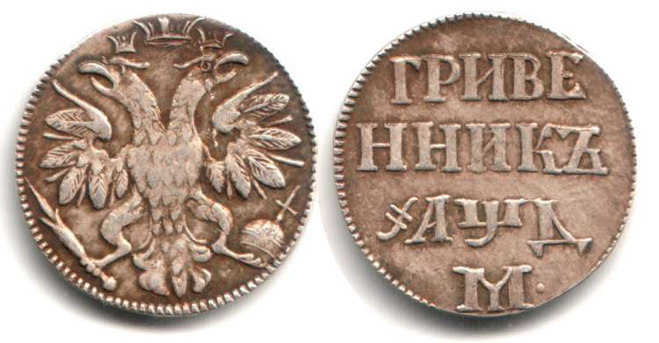

Slide 16
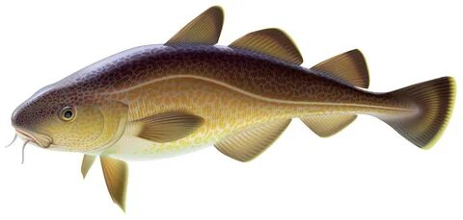
2 задача - расчёт
гривенник - 10 копеек
полуполтинник - 25 копеек
полтинник - 50 копеек рубль –100 копеек
Рассчитай, сколько копеек надо заплатить за рыбу, если она стоила 2 полуполтинника, 3 полтинника?

Slide 17
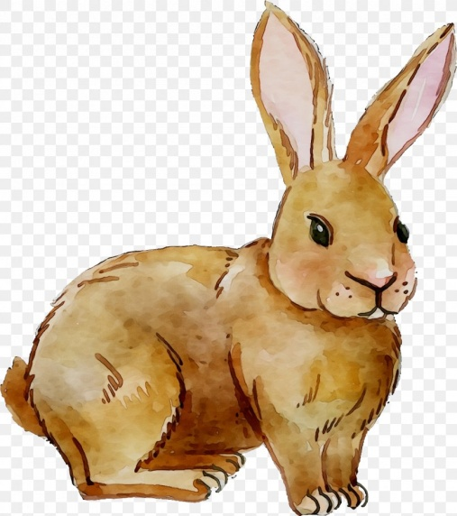
2 задача - расчёт
гривенник - 10 копеек
полуполтинник - 25 копеек
полтинник - 50 копеек рубль –100 копеек
Рассчитай, сколько копеек надо заплатить за кролика, если он стоил 2 полуполтинника, 4 полтинника и 3 гривенника?

Slide 18
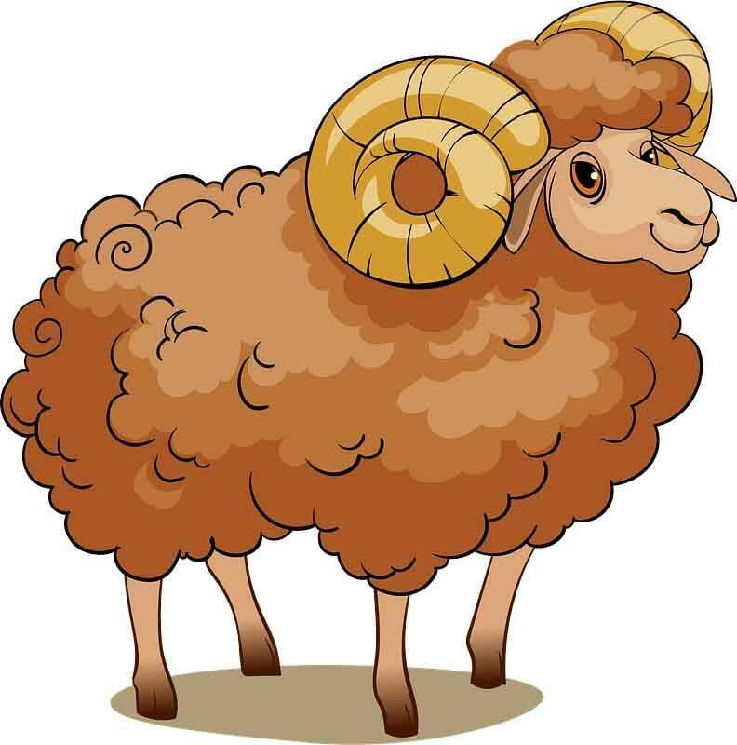
2 задача - расчёт
гривенник - 10 копеек
полуполтинник - 25 копеек
полтинник - 50 копеек рубль –100 копеек
Рассчитай, сколько рублей и копеек надо заплатить за барана, если он стоил 6 полуполтинников, 4 полтинника и 2 гривенника?

Slide 20
Первые купюры в России
При каком правителе стали печатать бумажные деньги в России?
Дети 2010 г. р.
Петр 1 – 305
Иван Калита – 25
Екатерина Великая – 205

Slide 21
Первые купюры в России
Как назывались первые бумажные деньги?
Дети 2011 г. р.
рубли – 307
купюры – 25
ассигнация – 205

Slide 22
Первые купюры в России
Как в народе ласково назывались первые печатные деньги в 100 рублей?
Дети 2012 г. р.
«петруша»– 307
«ванюша» - 25
«катенька» – 205

Slide 23
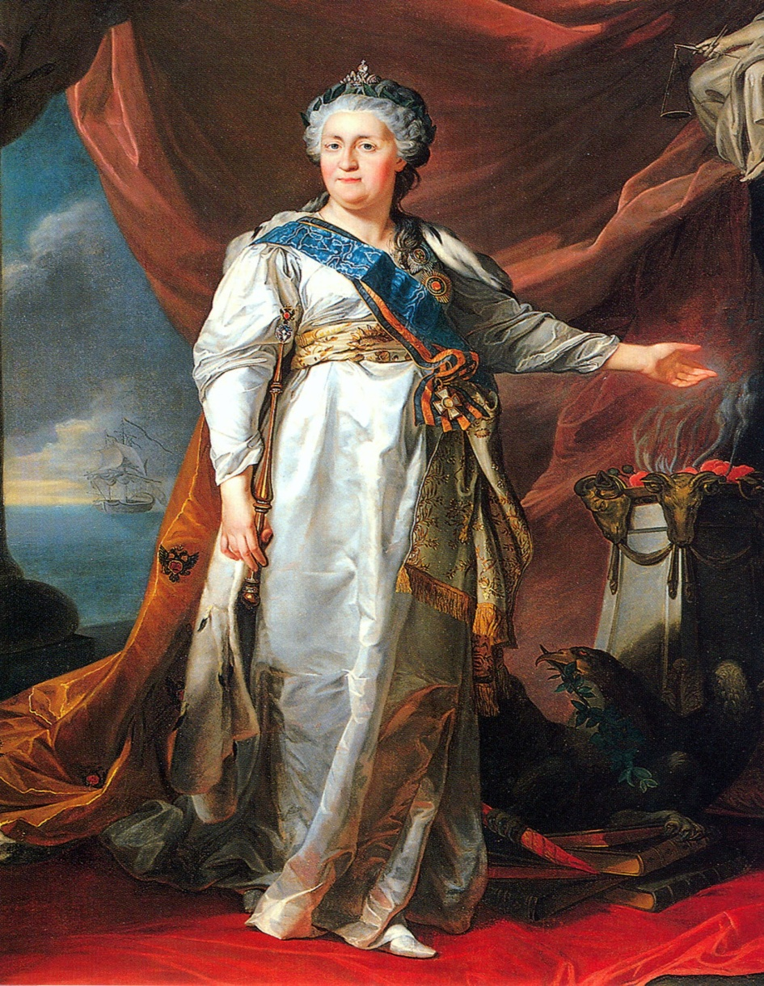
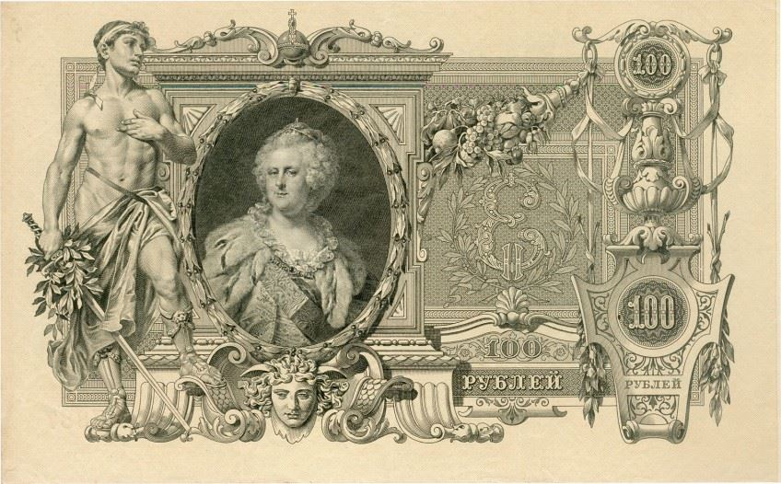
Первые бумажные деньги
29 декабря 1768 года

Slide 24
Синквейн «Деньги»
1. Деньги.
2 Наличные, безналичные.
3. Покупают, продают, чеканят.
4.Деньги – великое изобретение человека.
5.Деньги счёт любят.

Slide 25
Итог урока. Рефлексия
Вот и кончился урок, И подводим мы итог!
Достигли ли мы цели урока?
Что вас удивило?
Что было трудно?
С помощью сигнальных
кругов покажите своё
настроение.

Slide 26
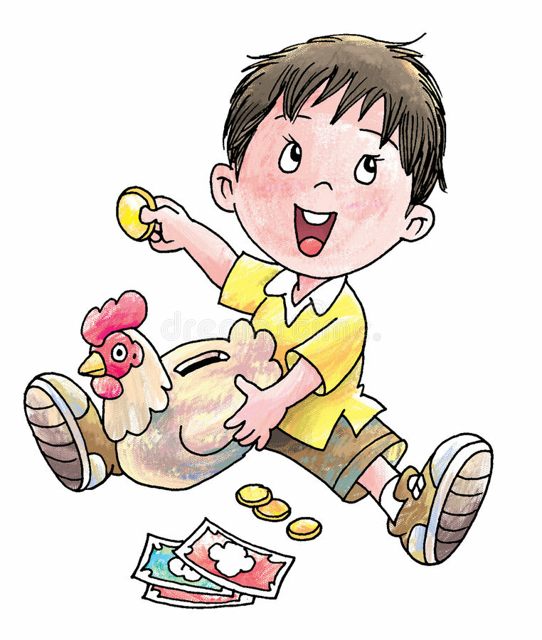
Пожелание детям
Чем бы вы не занимались, кем бы вы не стали в будущем, помните, что самые дорогие вещи не имеют цены!
Помните, что за деньги не купишь хорошее настроение, уважение близких, любовь. Далеко не все продаётся и покупается. Всего вам доброго.

Slide 27
Приём «Незаконченное предложение»
За деньги, можно купить часы, но не время.
За деньги можно купить книгу, но не мудрость.
За деньги можно купить лекарство, но не здоровье.
За деньги можно купить телохранителя, но не друга.
За деньги можно купить дом, но не семью.

Slide 28
Спасибо за сотрудничество!
Урок окончен
До новых встреч!

